Slide 1
Apa yang sudah kita pelajari sejauh ini?

Slide 2
Struktur File HTML
<html>
</html>
<head>
</head>
<body>
</body

Slide 3
<title> <div> <table> <br> <p> <img> <font> <ul> <li> <i>

Slide 4
Referensi
https://www.w3schools.com/tags/default.asp

Slide 5
<TABLE border="1" width="700">
HTML TAG
ATTRIBUTE
ELEMENT
START TAG
END TAG

Slide 6
style Attribute
Bagaimana menampilkan sebuah HTML tag
Dekorasi, make-up
Referensi
https://www.w3schools.com/cssref/default.asp
Contoh
color, background-color,
margin
font-weight, font-family, font-size
width, height

Slide 7
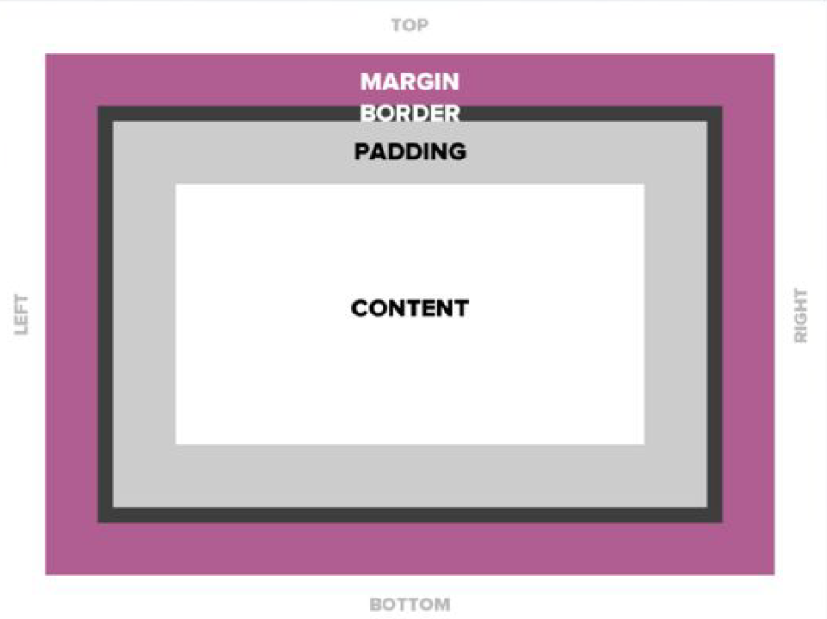

Slide 8
Berbagai cara mengolah ayam
Ayam dilumuri air jeruk nipis dan garam, lalu direbus di dalam santan dicampur bumbu, kemudian ditiriskan lalu digoreng hingga matang dan berwarna kuning kecoklatan
Ayam dilumuri bumbu, campur kecap asin, masak hingga dagingnya empuk lalu dibakar sambil dibolak-balik hingga permukaannya agak kering
Ayam dilumuri bumbu, lalu dicelupkan ke telur lalu digulingkan pada tepung, setelah itu digoreng sampai matang. Sajikan dengan menyiramnya dengan saus

Slide 9
Caranya Supaya Singkat
Bilang saja
Ayam Kalasan
Ayam Bakar
Ayam Kuluyuk

Slide 10
CSS file
File berisi “resep-resep” style yang bisa:
diberi nama
ditujukan kepada jenis HTML tag
ditujukan kepada id tertentu
Apa untungnya ditaruh di file terpisah?
Tambahkan nama style di dalam atribut class
<head> <link rel="stylesheet" href=“css/styles.css"> </head>

Slide 11
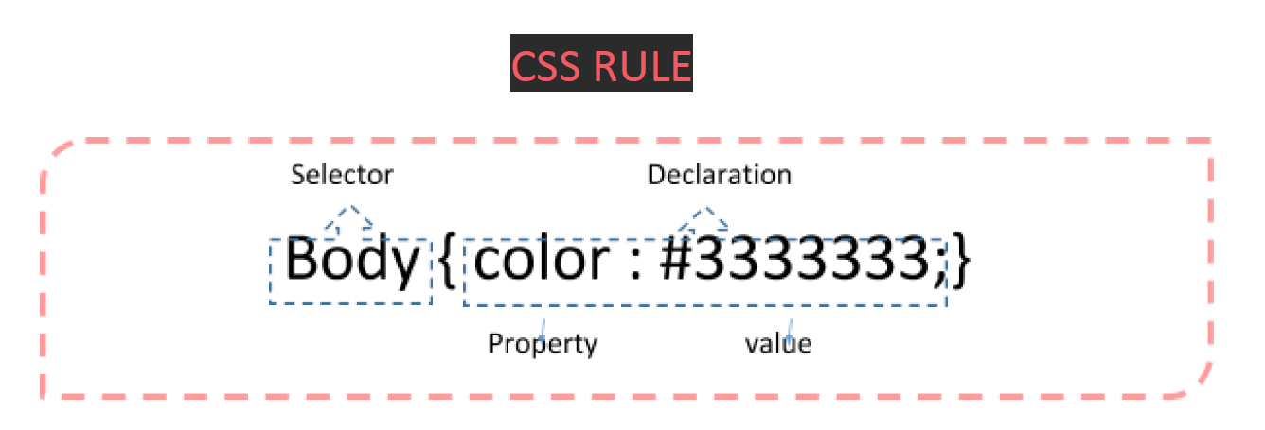

Slide 12
Exercise
HTML Tag
Change all the color in html body
Change all the color in tag html h1
Change all the color in paragraph
ID
Change header to another color
Class
Change font style
Border style

